Slide 1


TRƯỜNG TIỂU HỌC ÁI MỘ A
Bài giảng điện tử Tiếng Việt lớp 1
Bài: Iên - iêt (tiết 1)

Slide 2

MÔN: TiẾNG ViỆT – LỚP 1
Phân môn: Học vần
Bài 65. iên - iêt (tiết 1)

Slide 3

Thử tài
của bạn

Slide 4



Hãy đọc các từ sau:
Cô khen !
bản tin thịt kho

Slide 5
Hãy đọc câu sau:
Cô khen !
Quả mít nhà bà đã chín và thơm.

Slide 6
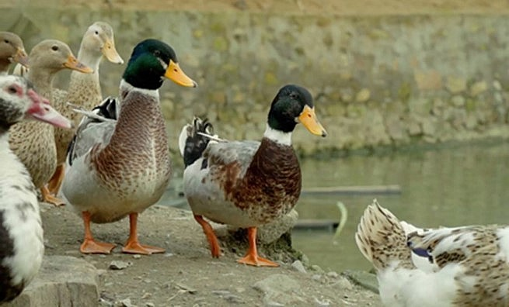
Đây là con gì?
Cô khen !
vịt

Slide 7
Tìm 2 từ có vần in.
Cô khen !

Slide 8

Bài 65. iên – iêt

Slide 9

KHÁM PHÁ

Slide 10

iên
iên
iê
n
cô tiên
iên

Slide 11

iêt
iêt
iê
t
Việt Nam
iêt

Slide 12
iê
n
iê
t

Slide 13
iên
iêt
Việt Nam
iên
iêt
cô tiên

Slide 14

iên iêt

Slide 15
tiên
Việt
iên
iêt

Slide 16


Slide 17



Slide 18



Luyện tập

Slide 19
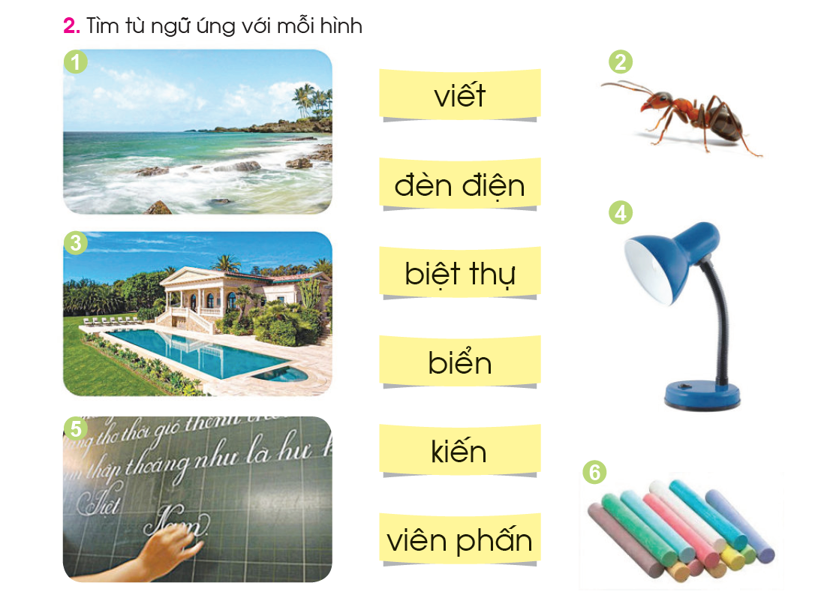

Slide 20
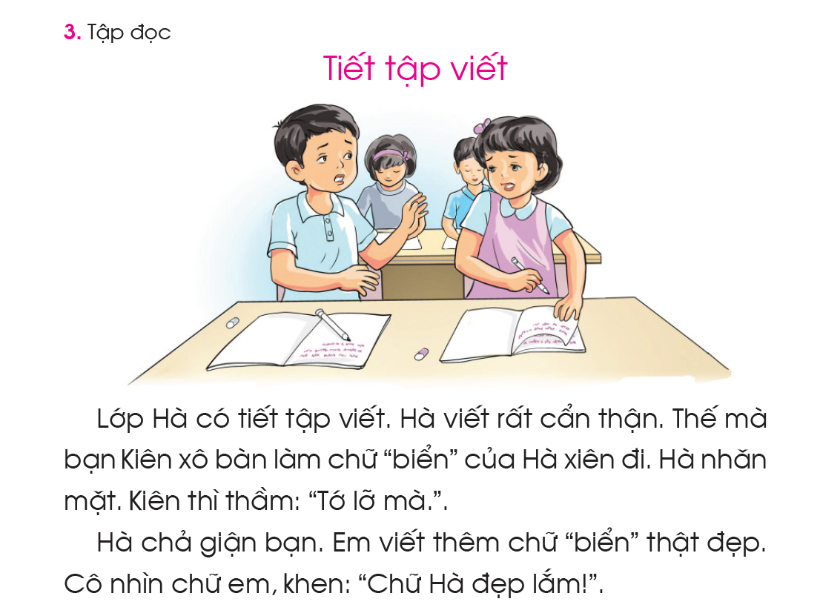
Kiên
Hà

Slide 21
Tiết tập viết

Slide 22
Tiết tập viết

Slide 23
Tiết tập viết
1
2
3
4
5
6
7
8
10
9

Slide 24





Dặn dò

